Slide 1
Lab_09實驗內容:
參考上週授課: OP_amp反向放大器的內容，在Tinkercad平台設計出一個將輸入訊號放大”兩倍”的電路，並利用信號產生器(正弦波)與示波器模擬驗證。
報告內容: (以組為單位) (70%)
姓名/學號/組別
主題: OP_amp反向放大器實驗
(1)電路架構圖(用電腦繪圖並標示)
(2)實驗內容說明(300字以內)
(3)電路實體圖(Tinkercad截圖)
(4)實驗結果(文字說明+ Tinkercad截圖)
(5)實驗心得(不限)
PS1: 以上五個items都有撰寫→default 50分，我們會視報告內容(架構圖、實驗結果、編排、以及心得)往上”加分”。但請注意: 少一個item扣10分，最高可加至70分。
PS2: 助教會check各組在Tinkercad課程上的內容，如為空白，則報告分僅給予(1)/(2)兩項的分數(20分)。
(5/31) MS-Teams線上課程出席 : (30%) (每位同學做紀錄，以個人為單位)

Slide 2
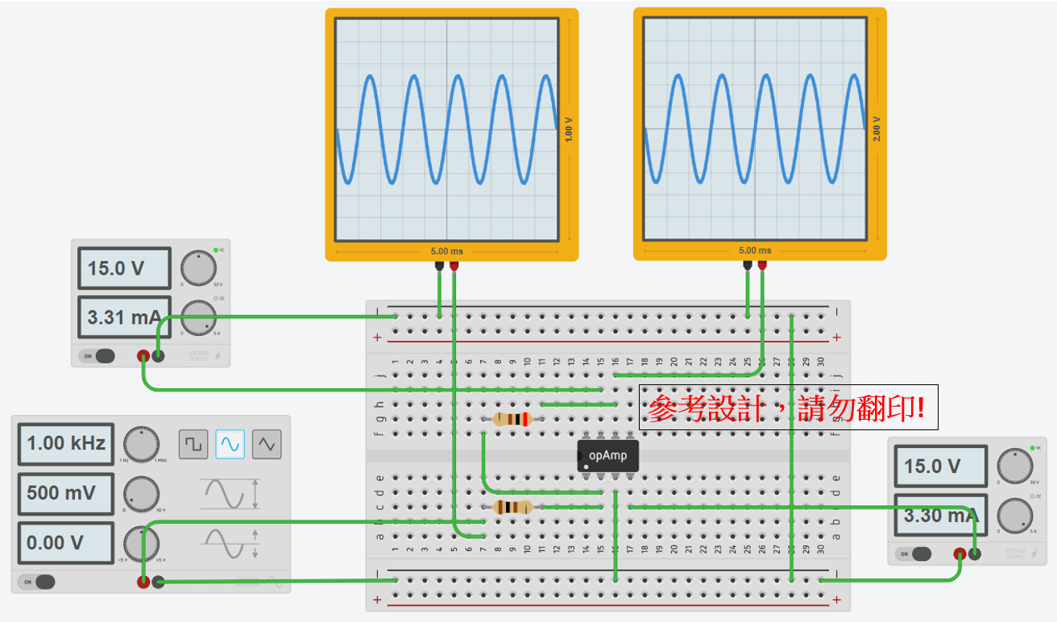
參考設計，請勿翻印!

Slide 3


Lab完成後回到tinkercad主畫面
Lab Hints:
1. 善用Tinkercad點選item
2. 在Tinkercad視窗右上方的元件搜尋欄位key入”741”關鍵字，即可找到OP_amp元件。
3. OP_amp的電源須給+15V與-15V兩個電源，由於Tinkercad上的電源供應器只能給定正電源，請合適”反接”出-15V的供電。
4. 信號產生器的正弦波設定可參考上頁圖，若頻率為1 KHz, 則在示波器上取樣頻率可設為2 KHz → 示波器上的間隔應該為 ??
5. 由於Tinkercad上的示波器只有一個channel，所以請用兩個示波器觀察反向放大器的輸入與輸出，此時無法顯示出”反向”的效果，只需測到”放大兩倍”的結果即可(注意刻度!)
6. 同學們也可以自己google，有youtube的執行範例。
給定自己的名稱
Full View

